Slide 1
Basis symbolisatie
SVG’s maken en gebruiken als basis voor images in symbolisatie

Slide 2
Inhoud
Gebruik images in symbolisatie
SVG
Resolutie schermen
PNG’s
Spritemap

Slide 3
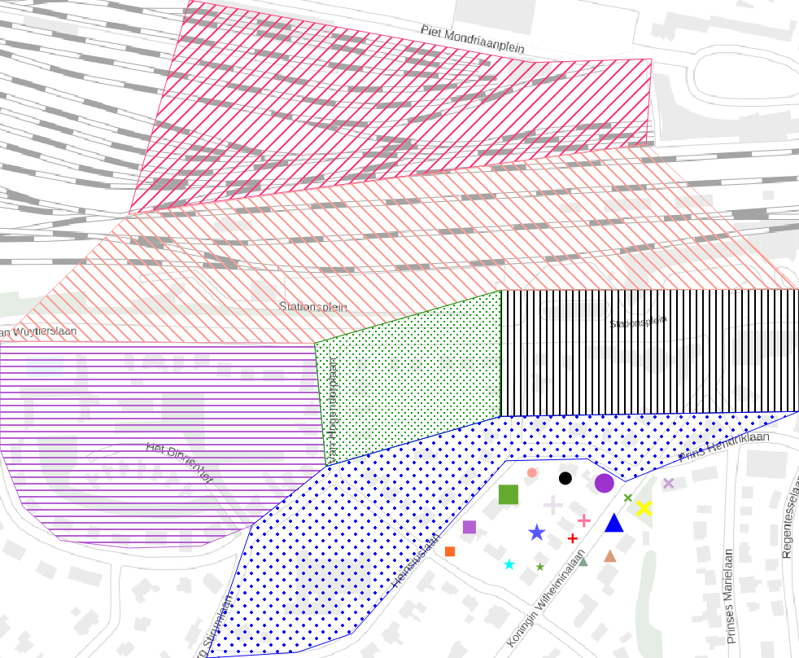






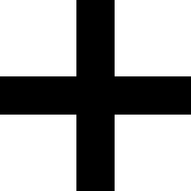

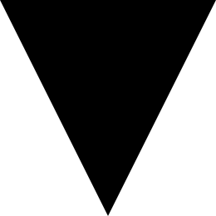
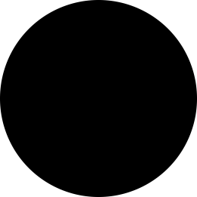

Gebruik images in symbolisatie
<se:OnlineResource xlink:href="./symbols/va000.png" xlink:type="simple"/>
Raster vlakvulling
Punt symbolen
<se:WellKnownName>cross_fill</se:WellKnownName>
Notes:
Een stijl kan opgebouwd worden met een ‘image’ als basis voor:
De vorm zelf, zoals bij punten
De lijn kan opgebouwd worden met een repeterende image
De vlakvulling kan opgebouwd worden met een repeterende image
Binnen het DSO worden momenteel alleen a) en c) gebruikt.

Slide 4
Puntsymbolen WellknownNames
- Square (square)
- QuarterSquare (quarter_square)
- HalfSquare (half_square)
- DiagonalHalfSquare (diagonal_half_square)
- Diamond (diamond)
- Pentagon (pentagon)
- Hexagon (hexagon)
- Triangle (triangle)
- EquilateralTriangle (equilateral_triangle)
- LeftHalfTriangle (left_half_triangle)
- RightHalfTriangle (right_half_triangle)
- Star (star)
- Arrow (arrow)
- ArrowHeadFilled (filled_arrowhead)
- CrossFill (cross_fill)
- Circle (circle)
- Cross (cross)
- Cross2 (cross2)
- Line (line)
- ArrowHead (arrowhead)
- SemiCircle (semi_circle)
- ThirdCircle (third_circle)
- QuarterCircle (quarter_circle)
Notes:
De vormen die voor punt locaties gebruikt kunnen worden zijn bekend onder een ’WellKnownName’.
Bij deze naam hoort een definitie van een vorm die in de GIS software is opgenomen zodat deze op afroep opgebouwd kan worden.
Bij viewers op het web zoals de DSO viewer is het niet wenselijk dat deze vormen elke keer opgebouwd moeten worden. Er wordt liever gebruikgemaakt van een kant en klare jpg of png.
Hiervoor is het wel nodig dat voor elke kleurencombinatie een image gemaakt wordt.

Slide 5

SVG
Scalable Vector Graphics
XML format
Vanuit 1 basis met transformatie alle kleuren
Xslt transformatie
Naar PNG in meerdere resoluties
Inkscape.com
Batch verwerking
Notes:
De definities van de vormen kunnen in een SVG bestand gezet worden als basis voor de gekleurde versie.
Die gekleurde versies worden via een transformatie (xslt) verkregen.
Deze gekleurde versies kunnen weer omgezet worden naar png’s, waarbij meerdere versie met verschillende resolutie genaakt kunnen worden.

Slide 6
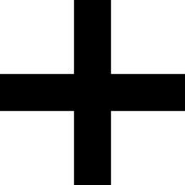
XML van SVG
<svg xmlns="http://www.w3.org/2000/svg" xmlns:xlink="http://www.w3.org/1999/xlink" viewBox="-12.000000000000000 -12.000000000000000 24.000000000000000 24.000000000000000"> <title>Kruis 24</title> <g id="pk0" fill="#000000" stroke="#000000" stroke-width="1" stroke-opacity="0" transform="scale(12)"> <path d="M -1.000000000000000 0.200000000000000 l 0.000000000000000 -0.400000000000000 0.800000000000000 0.000000000000000 0.000000000000000 -0.800000000000000 0.400000000000000 0.000000000000000 0.000000000000000 0.800000000000000 0.800000000000000 0.000000000000000 0.000000000000000 0.400000000000000 -0.800000000000000 0.000000000000000 0.000000000000000 0.800000000000000 -0.400000000000000 0.000000000000000 0.000000000000000 -0.800000000000000 -0.800000000000000 0.000000000000000" /> </g> </svg>
Kleur, lijndikte, opaciteit etc. als attributen
Vorm als ‘path’
Notes:
De symbolen in het DSO hebben geen lijn (stroke), in de definitie staat de opaciteit dan ook op nul (stroke-opacity=“0”)

Slide 7


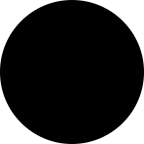
Resolutie schermen
Standaard 4:3 1024x768
HD 16:9 1280x720
Full HD 16:9 1920x1080
4K 16:9 3840x2160
8K 16:9 7680x4320
Retina?
Pixels per inch (PPI) en afstand (afhankelijk van gebruik)
15” ->109 PPI
15” ->119 PPI
15” -> 183 PPI
15” -> 306 PPI
15” -> 587 PPI
Notes:
Het grote verschil in resolutie van verschillende beeldschermen.
HD en Full HD zijn nu nog redelijk gangbaar, maar 4K komt steeds meer voor.

Slide 8

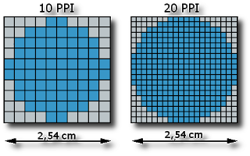
PNG’s
Laag: 96 dpi
Hoog: 288 dpi
Vlak
Laag: 48x48 pixels
Hoog: 144x144 pixels
Punt
Laag: 12, 16, 24 pixels
Hoog: 36, 48, 72 pixels
Notes:
Initieel worden er voor een lage en een hoge resolutie png’s gemaakt.

Slide 9
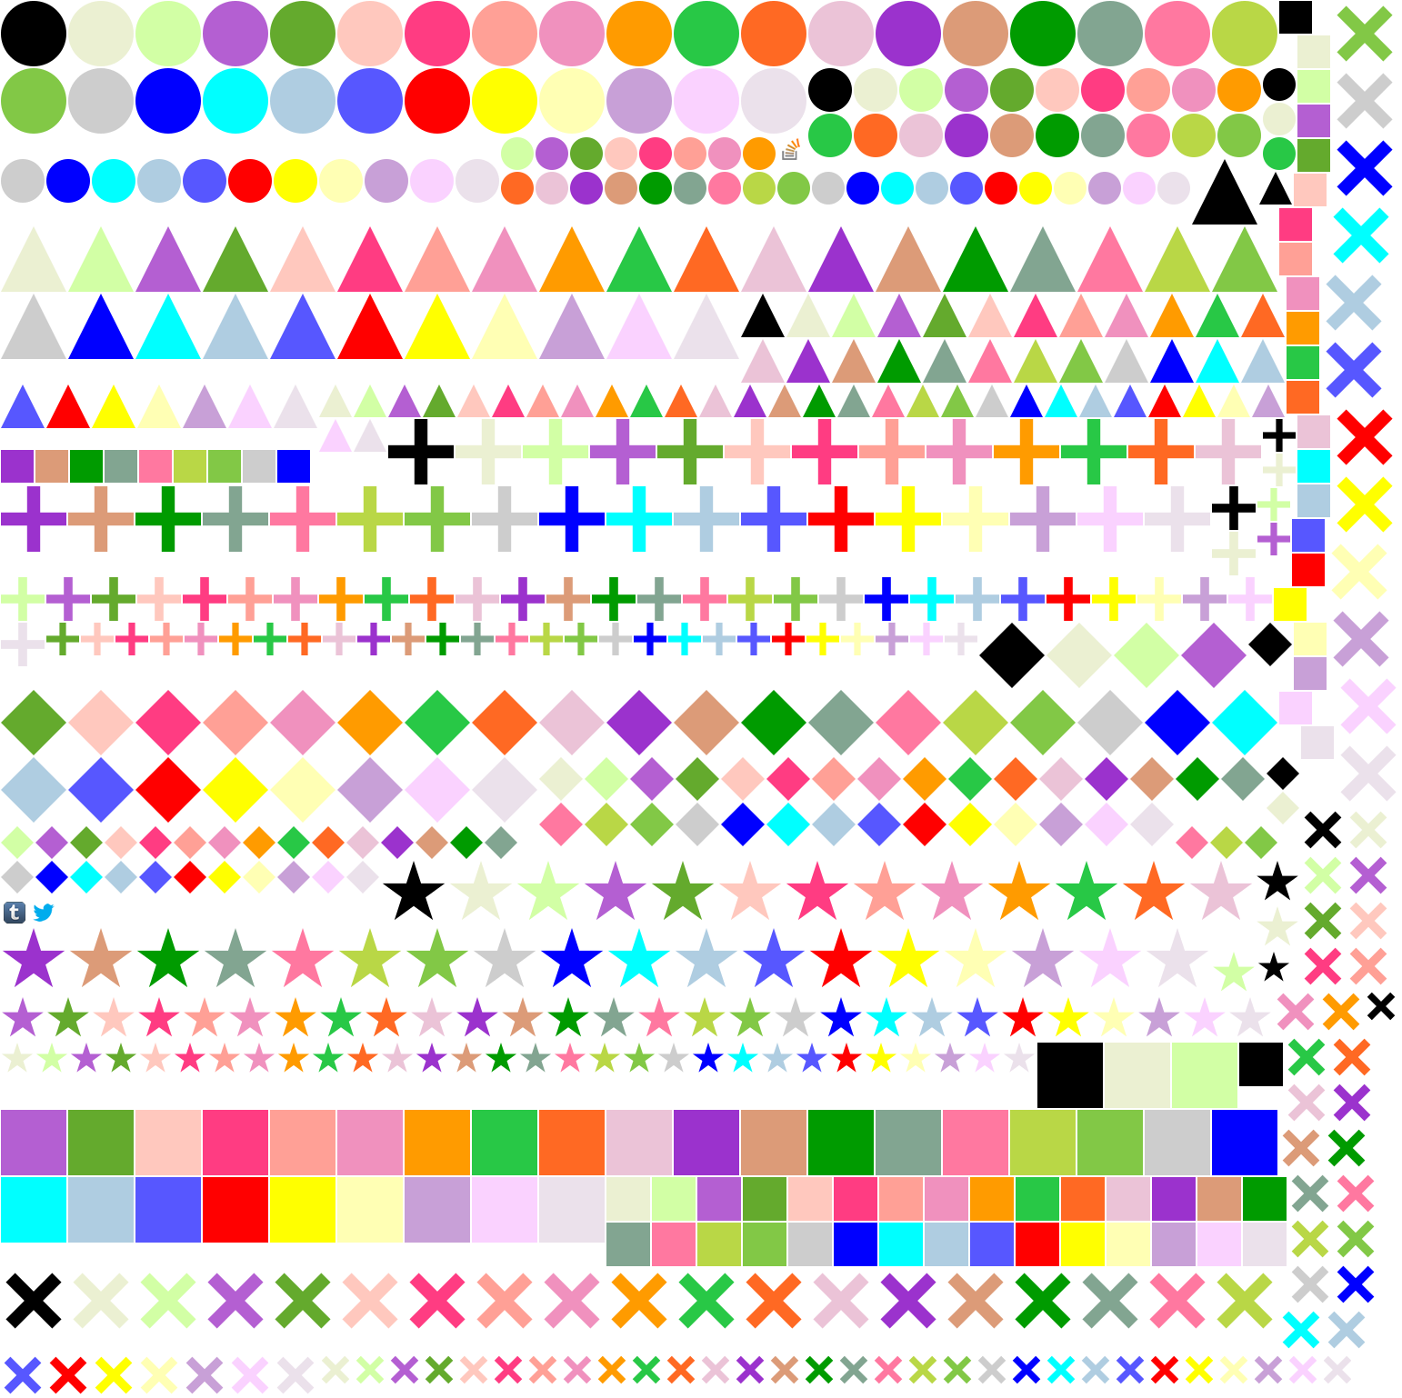
Spritemap
.sprite-pc000 {width: 24px;
height: 24px;
background-position: -1px -1px;
}
Notes:
Uiteindelijk worden de png’s gebruikt in een ‘spritemap’, ze worden bij elkaar gezet in 1 png en in een bijgevoegd json bestand staat waar welke vorm terug te vinden is aan de hand van de symboolcode.

